Slide 1
Памятка для подростков,
классных руководителей
и родителей.
Социальный педагог ВКК
МОУ СОШ № 8
Г. Комсомольска-на-Амуре
Поликарпова Ольга Вячеславовна

Slide 2
ОТВЕТСТВЕННОСТЬ НЕСОВЕРШЕННОЛЕТНИХ
Вина человека может быть установлена только законным и справедливым судом, самосуд запрещён.
Всеобщая декларация прав человека.
10 декабря 1948 года

Slide 3
ДЕЯНИЯ НЕСОВЕРШЕННОЛЕТНИХ
Правонарушения - это деяния дееспособных вменяемых лиц, то есть тех, кто достиг установленного законом возраста (14-16 лет) и способен отдавать отчет в своих действиях. Поэтому не считаются правонарушениями деяния, совершенные малолетними или психически больными людьми. За их общественно вредные поступки отвечают лица, виновные в неосуществлении необходимого надзора и воспитания.

Slide 4
ДЕЯНИЯ НЕСОВЕРШЕННОЛЕТНИХ
Преступления - это общественно опасные правонарушения, запрещенные уголовным законодательством. Общественная опасность преступлений состоит в том, что они наносят ущерб самим условиям существования общества, основным правам и свободам граждан.

Slide 5
ДЕЯНИЯ НЕСОВЕРШЕННОЛЕТНИХ
Проступки - это противоправные деяния, не предусмотренные Уголовным кодексом. В зависимости от того, в какой области общественной жизни они совершены, противоправные проступки подразделяются на административные, дисциплинарные и гражданско-правовые.

Slide 6
ВИДЫ ОТВЕТСТВЕННОСТИ
Основными видами ответственности несовершеннолетних являются:
Уголовная с 16 лет (за тяжкие преступления - с 14 лет);
административная - с 16 лет (за малолетних отвечают родители);
дисциплинарная - с 16 лет;
гражданско-правовая - частично с 14 лет (полностью с 18 лет).

Slide 7
ВИДЫ ОТВЕТСТВЕННОСТИ
Дисциплинарная ответственность
Дисциплинарные проступки влекут за собой такие санкции, как, например, замечание, выговор, увольнение с работы, исключение из учебного заведения и др.
Гражданско-правовая ответственность - это возникающая по закону обязанность возмещать вред, причиненный жизни, здоровью или имуществу других лиц и окружающей природной среде.

Slide 8
ВИДЫ ОТВЕТСТВЕННОСТИ
В соответствии с уголовным законодательством с 16 лет (в особо тяжких случаях с 14 лет) несовершеннолетние могут быть привлечены к уголовной ответственности по следующим составам преступлений, предусмотренным Уголовным кодексом Российской Федерации:
убийство (ст. 105 УК РФ);
доведение до самоубийства (ст. 110 УК РФ);
умышленное причинение тяжкого вреда здоровью (ст. 111 УК РФ);
побои (ст. 116 УК РФ);
истязание (ст. 117 УК РФ);
похищение человека (ст. 126 УК РФ);
изнасилование (ст. 131 УК РФ);
насильственные действия сексуального характера (ст. 132 УК РФ);
кража (ст. 158 У К РФ);
грабеж (ст. 161 УК РФ); -разбой (ст. 162 УК РФ);
вымогательство (рэкет) (ст. 163 УК РФ);
и т.д.

Slide 9
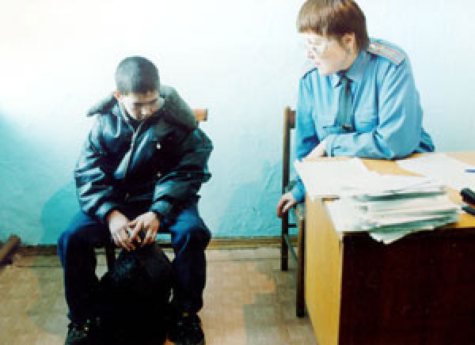
ЧТОБ ТАКОГО НЕ СЛУЧИЛОСЬ…

